Slide 1
1、指标体系设计方法

Slide 2
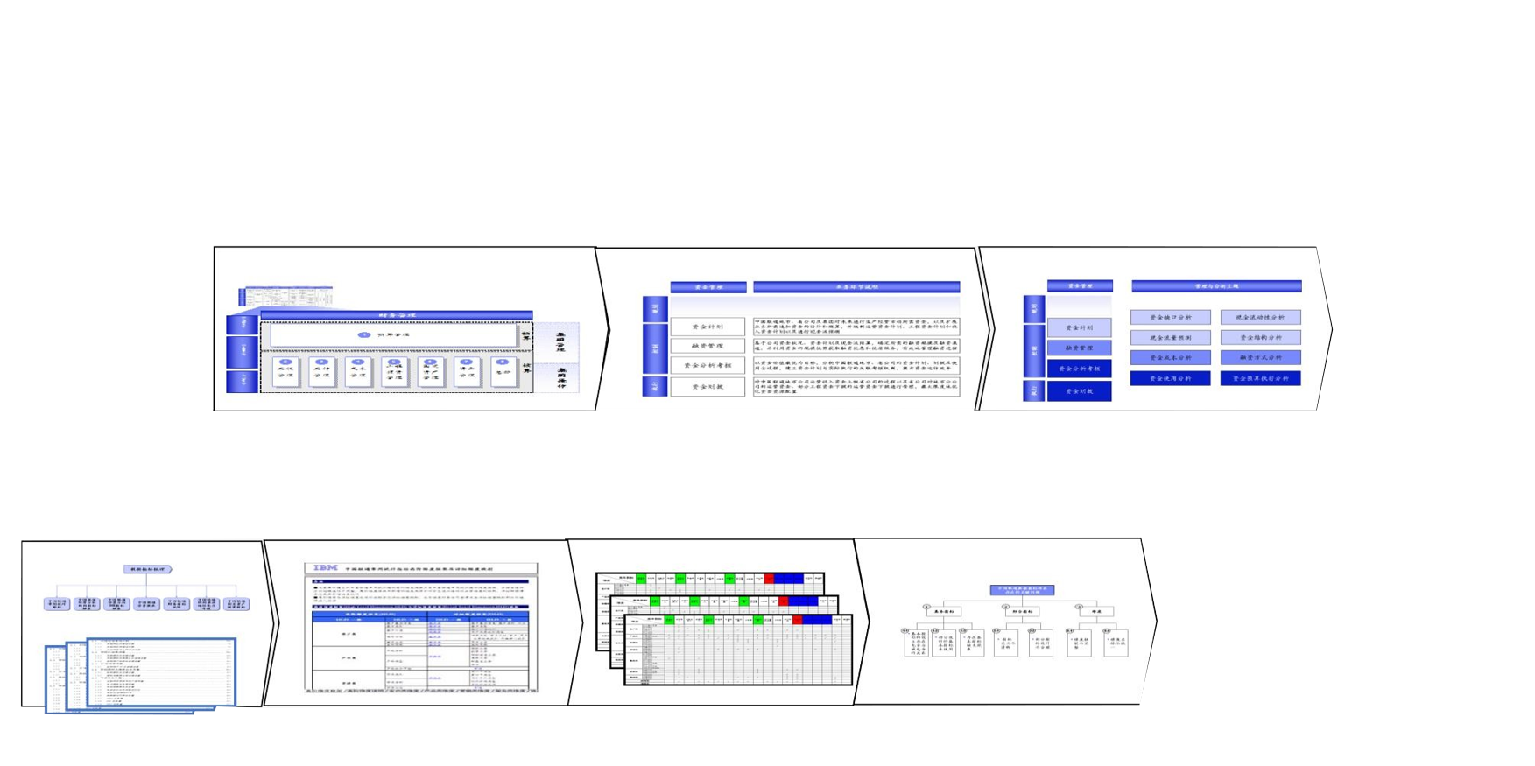
3.4 指标体系的搭建方法
指标分类从业务管理需求出发，自上而下逐层展开；具体指标以业务系统为导向，自下而上逐层筛选
数据指标体系框架Top-Down（自上而下）设计
数据指标体系匹配
数据指标体系梳理
确定业务领域
识别业务环节
定义业务分析主题
数据指标体系Bottom-Up（自下而上）梳理
Top-Down设计
数据指标体系框架
数据指标体系匹配
确定指标范围
整理指标维度框架
基本指标与维度映射
数据指标体系分析

Slide 3
3.4 指标体系的自上而下搭建方法
三个步骤建立指标体系
业务目标O
策略S：VEV模型
建立度量体系M：指标分级下钻
价值树模型
AARRR模型
UJM模型
金字塔模型
STP模型
赢率模型
价值流模型
目标化
模块化及流程化
层级化

Slide 4
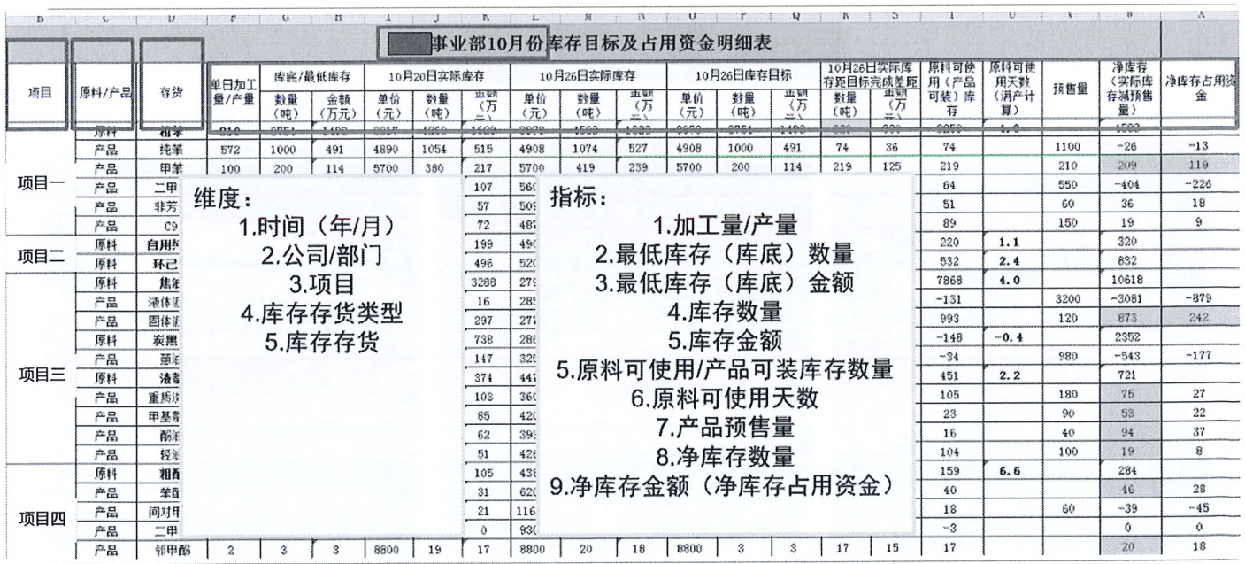
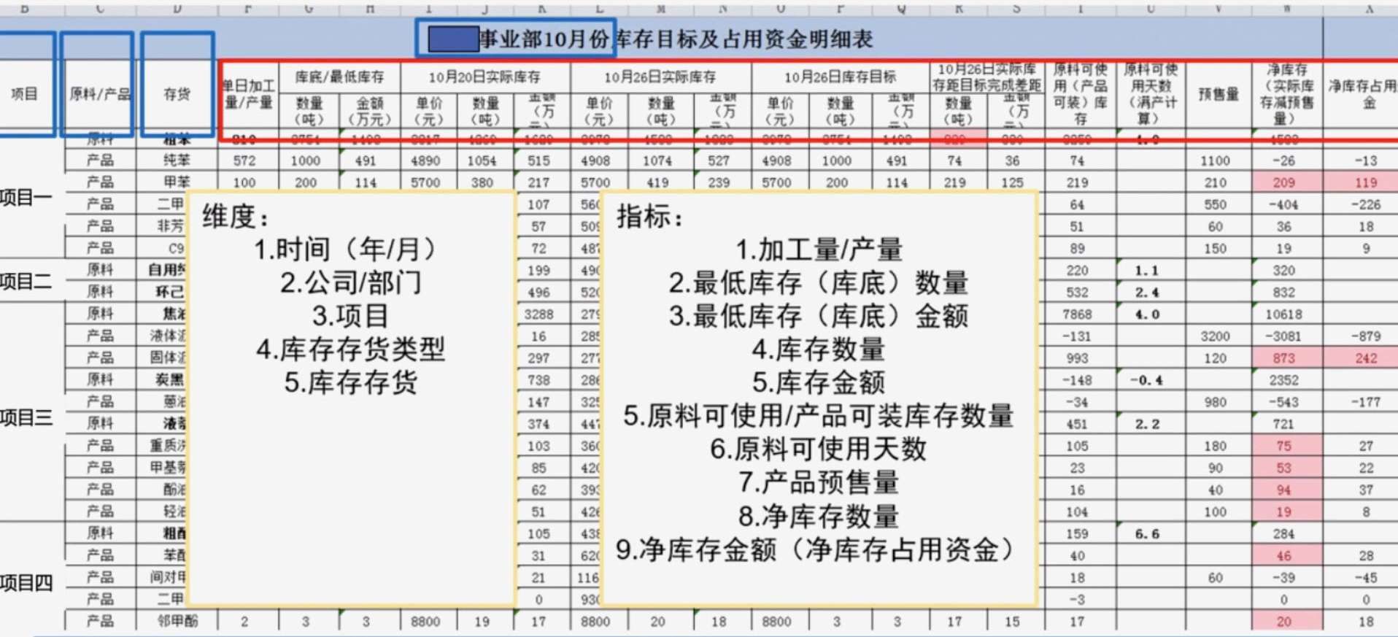
3.4 指标体系的自下而上搭建方法
基于已有的报表抽取指标的示例
维度
1.时间（年/月）
2.公司/部门
3.项目
4.库存存货类型
5.库存存货
指标
1.加工量/产量
2.最低库存（库底）数量
3.最低库存（库底）金额
4.库存数量
5.库存金额
6.原料可使用/产品可装库存数量
7.原料可使用天数
8.净库存数量
9.净库存金额（净库存占用资金）

Slide 5
2、自上而下法建立分析指标体系

Slide 6

总体流程
数据指标体系建设流程
Step01
Step02
Step03
Step04
需求分析
业务调研
核心需求分析
开发及运维部署
构建对应规范的查询代码
ETL监控和运维任务
数据模型设计
汇总模型设计
  构建指标汇总表
明细模型设计
  构建一致性的事
实表，维度表
规范和定义
明确统计指标
  基础指标
  派生指标
明确统计口径
  明确业务过程
  明确统计维度

Slide 7
Step1明确需求-1 数据指标体系构建的流程
三个步骤建立指标体系
业务目标O
策略S：VEV模型
建立度量体系M：指标分级下钻
价值树模型
AARRR模型
UJM模型
金字塔模型
STP模型
赢率模型
价值流模型
目标化
模块化及流程化
层级化

Slide 8
Step1明确需求- 2 基于OSM模型-VEV模型-金字塔模型的指标体系设计
OSM模型的内容及其与VEV模型、金字塔模型之间的关系
OSM模型
模型拆解
实现方式
业务目标 Obiect
北极星指标
STP
EVA模型
行动策略 Srategy
根据被分析对象的性质
AARRR模型
……模型
评估指标 Measure
核心KPI下钻细分
金字塔模型

Slide 9
Step1明确需求- 2 基于OSM模型-VEV模型-金字塔模型的指标体系设计
1、OSM模型——明确业务目标，数据赋能业务
业务目标
(Objective)
O: 公司/业务/产品/功能/…存在的目的是什么
业务策略
(Strategy)
S: 为了达成上述业务目标所采取的策略
度量
(Measurement)
M: 合理的度量指标可以衡量策略有效性，反映业务目标达成情况
KPI
(Key Performance Indicator)
直接度量策略有效性指标，直接反映目标的达成情况
Target
是预先给出的，KPI有没有达到Target是衡量业务目标是否达成

Slide 10
Step1明确需求- 2 基于OSM模型-VEV模型-金字塔模型的指标体系设计
1、O：设定目标
市场细分
（Segmenting market）
STP模型
目标市场选择
（Targeting market）
市场定位
（Positioning market）

Slide 11
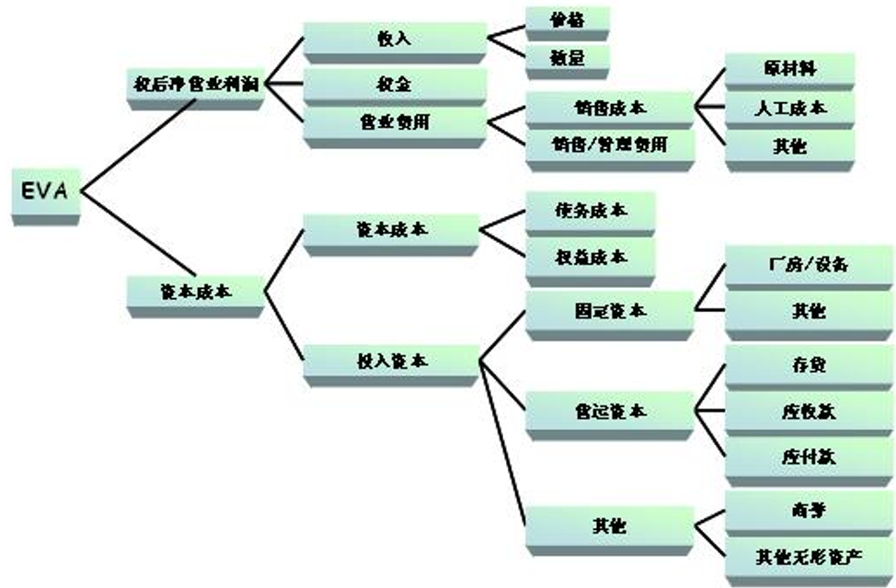
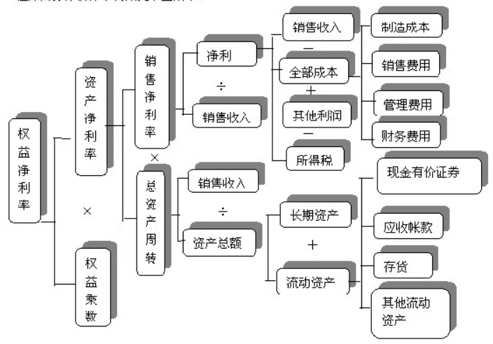
Step1明确需求- 2 基于OSM模型-VEV模型-金字塔模型的指标体系设计
2、S:VEV模型，V-价值树（Value Tree）
EVA分析
杜邦分析

Slide 12
Step1明确需求- 2 基于OSM模型-VEV模型-金字塔模型的指标体系设计
2、S:VEV模型，E-高效用户运营（Efficient Customer Operations）
用户生命周期（AARRR模型）
用户行为路径（UJM模型）
赢率模型（单个商机分析）
获取 Acquisition
注册 Register
锁定目标客户
激活 Activation
登录 Login
获得拜访机会
留存 Retention
加购 Add
技术推介
付费 Revenue
购买 Purchase
资质审核
推广
Referral
复购
Repurchase
资格认定

Slide 13
各类型产品各阶段主要度量指标
Step1明确需求- 2 基于OSM模型-VEV模型-金字塔模型的指标体系设计
电子商务
双边市场
SaaS
手机APP
用户
产生内容
媒体
共情
访谈、定性结果，定量评分、调查问卷
参与度流失率
下载量流失率
病毒性
内容量垃圾率
流量
访客量
返回率
粘性
忠诚度
转化率
库存
清单
CAC
占有率
再激活率
SEM
占有率
固有病毒性CAC
口碑营销
APP评分
CAC
邀请量
占有率
内容病毒性
SEM
病毒性
（从交易中获得收入）
（从活跃用户获得收入）
（从广告点击获得收入）
向上销售
CAC
CLV
CLV
ARPDAU
广告量
捐助
CPE
联盟返点%
曝光量
收入
交易量
CLV
交易量
佣金
API
magic#
市场
周边产品
出版商
分析
用户数据
广告聚合
授权
规模化
商品数日标数
其他行业
选自《精益数据分析》

Slide 14
Step1明确需求- 2 基于OSM模型-VEV模型-金字塔模型的指标体系设计
2、S:VEV模型，V-价值流图 (VSM)
筛选管理
C/T=5s
C/T 周期时间
L/T 前置时间
C/O 换模时间
Batch 批量大小
Oper 操作者人数
Inventory 库存
UpTime 设备利用率
FTY 一次合格率
Scrap 废品率
VCT 增值时间
NVCT 不增值时间
Shifts 每日班数
A/T 可用工作时间
C/O=0
Shift=1
仓库
9200/Shift
Lot=20
VA=5s
采购供应部
500 ft coil
Scrap=0%
UpT=
每周n次
每周一次
预验
初测
温度循环
检漏/PIND
电老练
终测
分料
8000
1
1000
2
1500
1
6000
2
7000
1
2000
2
1100
1200
1
C/T=5s
C/T=5s
C/T=5s
C/T=5s
C/T=5s
C/T=5s
C/T=5s
C/O=0
C/O=0
C/O=0
C/O=0
C/O=0
C/O=0
C/O=0
Shift=1
Shift=1
Shift=2
Shift=2
Shift=2
Shift=2
Shift=2
VA=5s
VA=5s
VA=5s
VA=5s
VA=5s
VA=5s
VA=5s
Scrap=0%
Scrap=0%
Scrap=0%
Scrap=0%
Scrap=0%
Scrap=0%
Scrap=0%
UpT=
UpT=
UpT=
UpT=
UpT=
UpT=
UpT=
8 Days
1 Days
1.5 Days
6 Days
7 Days
2 Days
2 Days
5 s
5 s
20 s
15 s
30 s
200 s
120 s

Slide 15
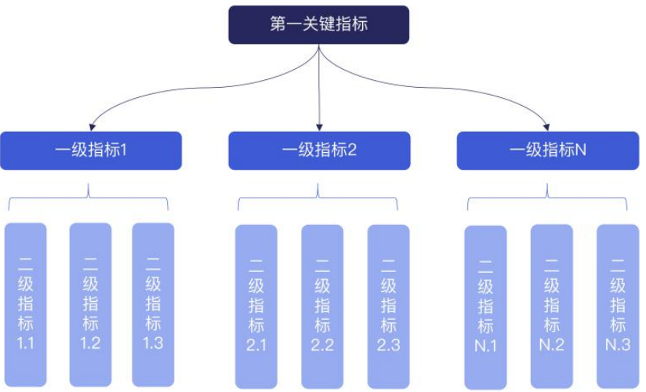
Step1明确需求- 2 基于OSM模型-VEV模型-金字塔模型的指标体系设计
3、M:金字塔模型——指标体系分级拆解
完全独立
Mutually Exclusive
相互穷尽
Collectively Exhaustive
横向有逻辑
纵向MECE
Mutually相互
Exclusive独立
Collectively完全
Exhaustive穷尽

Slide 16
Step1明确需求- 2 基于OSM模型-VEV模型-金字塔模型的指标体系设计
3、 M:金字塔模型——指标体系分级拆解
指标拆解—全链漏斗式
关键要素的确定是通过用户所处的状态和业务想要达成的目标拆解而来。
关键要素拆解之后的展现形式主要是产品关键节点展示和活动运营,产品节点趋向于长期,活动则趋向
于短期。通过短平快的活动,对比实验组与对照组的数据变化,判断所做的活动是否有用,最终将活动
产品功能化。
关键要素的分解有两种方式:
方式1:全链漏斗式
北极星指标
=
X
X
X
A
B
C
D
信用卡网申量
=
浏览人数
（UV）
X
网申页打开率
X
网申提交表单率
X
成功申请率

Slide 17
Step1明确需求- 2 基于OSM模型-VEV模型-金字塔模型的指标体系设计
3、 M:金字塔模型——指标体系分级拆解
指标拆解—因子分解式
关键要素的确定是通过用户所处的状态和业务想要达成的目标拆解而来。
方式2:因子分解型
北极星指标
=
+
A
B
=
=
C
X
D
E
X
F
案例:企业会员运营,北极星指标为企业会员营收
=
新会员付费
+
老会员付费
企业会员营收
=
=
页面浏
览人数
留资率
转化
率
单价
会员数
X
转化
率
X
单价

Slide 18
Step1明确需求- 2 基于OSM模型-VEV模型-金字塔模型的指标体系设计
3、 M:金字塔模型——指标体系分级拆解
业务指标拆解示例
北极星指标
如：新增付费用户100万
一级指标
如：新增用户量100万
如：新用户平均付费10元
二级指标
渠道1
30万人
渠道1
30万人
渠道1
30万人
渠道1
30万人
三级指标
活动1
转化
活动1
转化
活动1
转化
活动1
转化
活动1
转化
活动1
转化
活动1
转化
活动1
转化

Slide 19
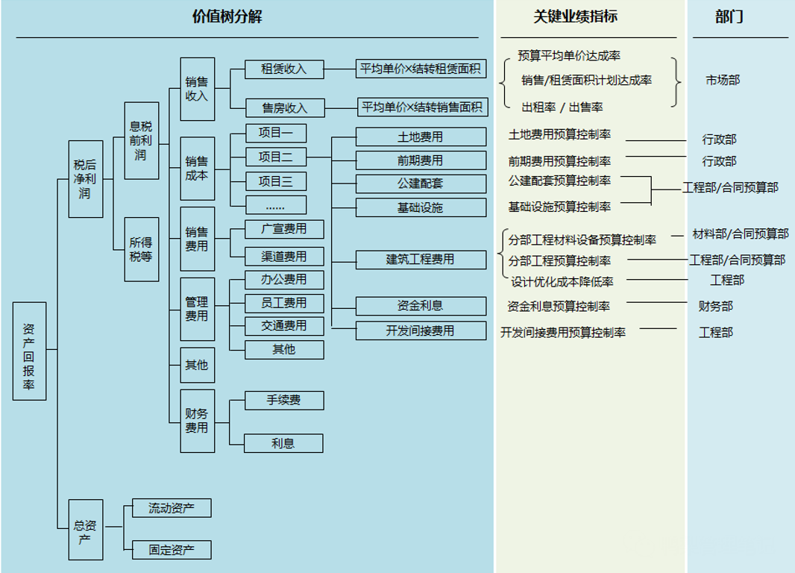
Step1明确需求- 3 以ROA为例搭建经营数据指标体系
使用V-价值树（Value Tree），该场景不需要S，仅OM即可

Slide 20
Step1明确需求- 3 以GMV为例搭建用户运营数据指标体系
目标O
OSM模型搭建整体分析框架
提升用户总成交额GMV
以AARRR为例
目标转化：提升AARRR模型的转化
策略S
获取 Acquisition
激活 Activate
留存 Retention
付费 Revenue
推广 Referral
子目标
获取用户
提高活跃度
提高留存用户
提高付费量
提高推广人数
—多渠道投放广告
—未登录短信提醒
—打卡签到送礼品
—优惠券发放
—推广奖励
—登录奖励活动
—优惠及福利推送
—限时折扣
—老用户拉新奖励
—支付渠道优化
—老用户拉新奖励
金字塔模型进行指标下钻及回溯
二级指标
M
新用户数量
申请完成率
留存率
付费额
推广率
各渠道曝光量
活跃率
留存率
付费率
人均推广量
指标拆解
日/周/月活用户数
留存人数
人均消费
各渠道跳转率
用户新老构成
…
…
…
…

Slide 21
Step2规范和定义- 建立指标数据标准
 | 业务属性
编号 | 业务主题 | 一级分类 | 二级分类 | 三级分 类 | 中文名称 | 指标业务含义 | 指标业务口径 | 计量单位 | 基本频率
DZ-G-014 | 业务规模 | 信贷业务规模 | 资产状况 |  | 各项贷款余额（表内） | 描述客户贷款本金余额（不包含联合贷不属于我行部分 | 客户贷款本金余额求和（不包含联合贷不属于我行 部分） | 元/万元/亿元 | 日
DZ-P-121 | 风险合规指标 | 信用风险 |  |  | 不良率（表内） | 描述不良贷款占总贷款余额的比重（不包含联合贷不属 于我行部分） | 不良贷款金额/各项贷款余额（表内） | % | 日
技术属性
管理属性
数据来源
指标类型
数据类型
关联标准
维度
技术口径
主责部门
敏感性分类
适用范围
入库时间
指标状态
生效时间
失效时间
数据仓库
根指标
贷款余额
分支机构,地区,产品线
SELECT sum(T1.XXX)
FROM dw_XXX.pXXX t1
WHERE t1.data_dt=&I_XXX and t1.XXX<>'02'
--&I_XXX 统计时间
财务管理部
内部使用
2013/6/27
INT
银监报送， 人行报送， 总行报送，
驾驶舱 2013/6/27 有效
数据仓库
派生指标
FLOAT
贷款余额
分支机构,地区,产品线
&I_TRADEDATE 统计时间
SELECT sum(CASE WHEN t1.XXX>='3' THEN t1.XXX 0 END)/SUM(t1.XXX)
FROM dw_XXX.pXXX t1 WHERE t1.data_dt=&I_XXX AND t1.XXX<>'02'
风险管理部
内部使用
2013/6/27
银监报送， 人行报送， 总行报送，
驾驶舱 2013/6/27 有效

Slide 22
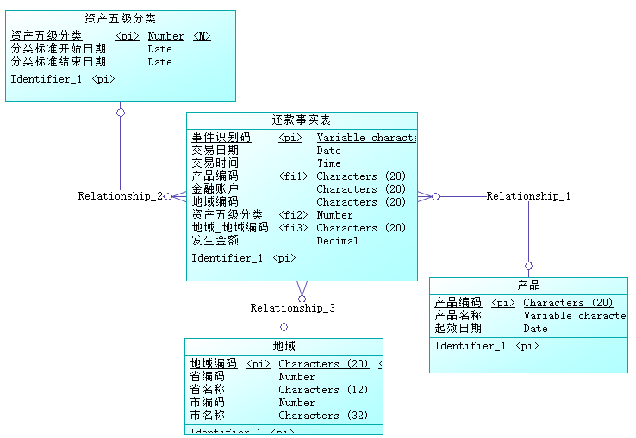
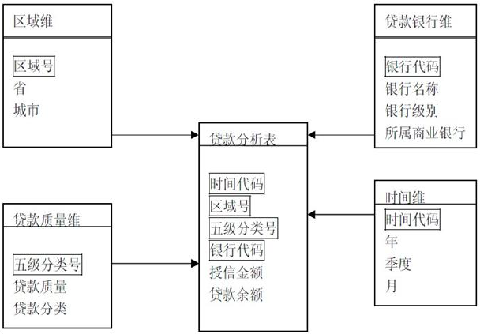
Step3数据模型设计- 建立维度模型
Notes:
P70

Slide 23
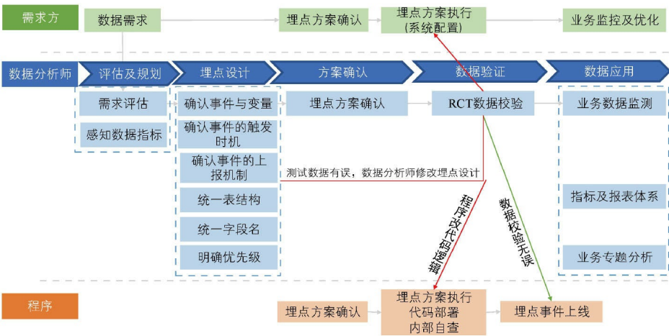
Step4开发及运维部署-1数据埋点流程
Notes:
P70

Slide 24
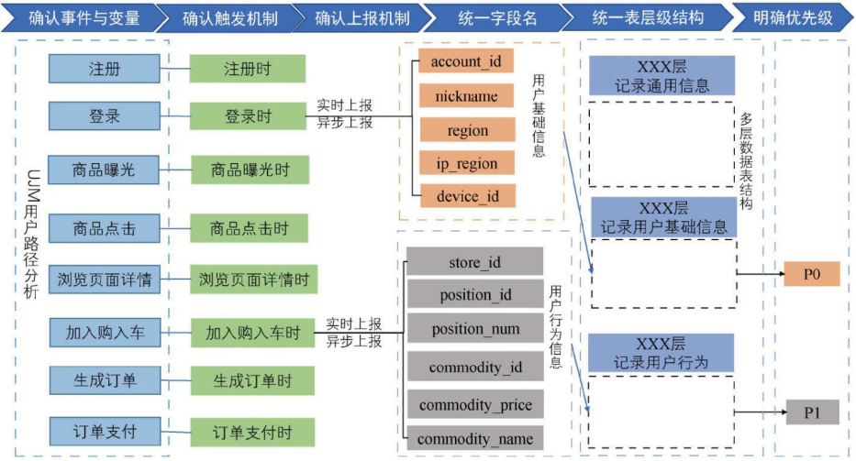
Step4开发及运维部署-2通过六个步骤实现数据埋点设计

Slide 25
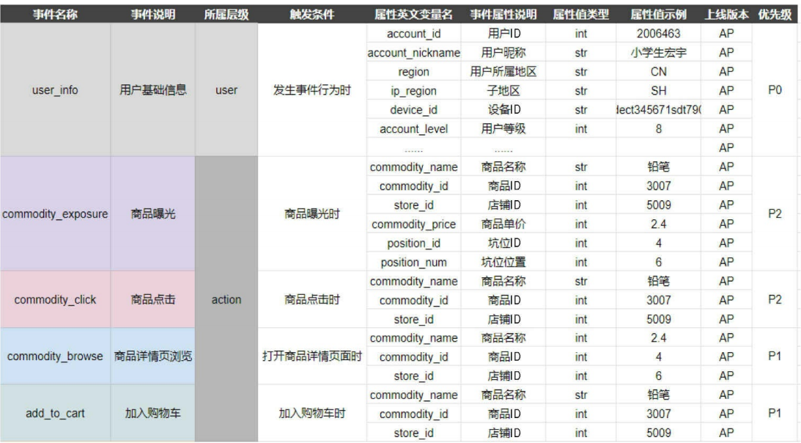
Step4开发及运维部署-3数据埋点文档示例
Notes:
P70

